Slide 1
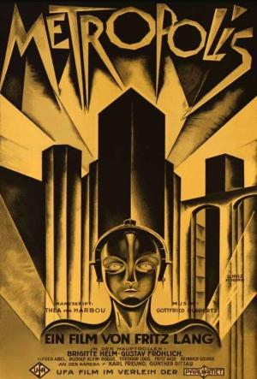

1. METRÓPOLIS, 1927
2. FRANKENSTEIN, 2025

Slide 2
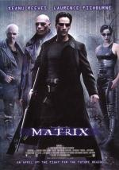

3. MATRIX, 1999
4. HER, 2013

Slide 3
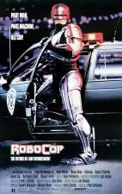
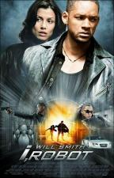
5. ROBOCOP, 1987
6. YO, ROBOT, 2004

Slide 4

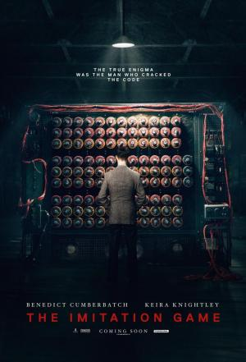
7. MINORITY REPORT, 2002
8. EL JUEGO DE LA IMITACIÓN

Slide 5

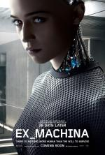
9. EX MACHINA, 2014
10. SERIE: SILICON VALLEY

Slide 6
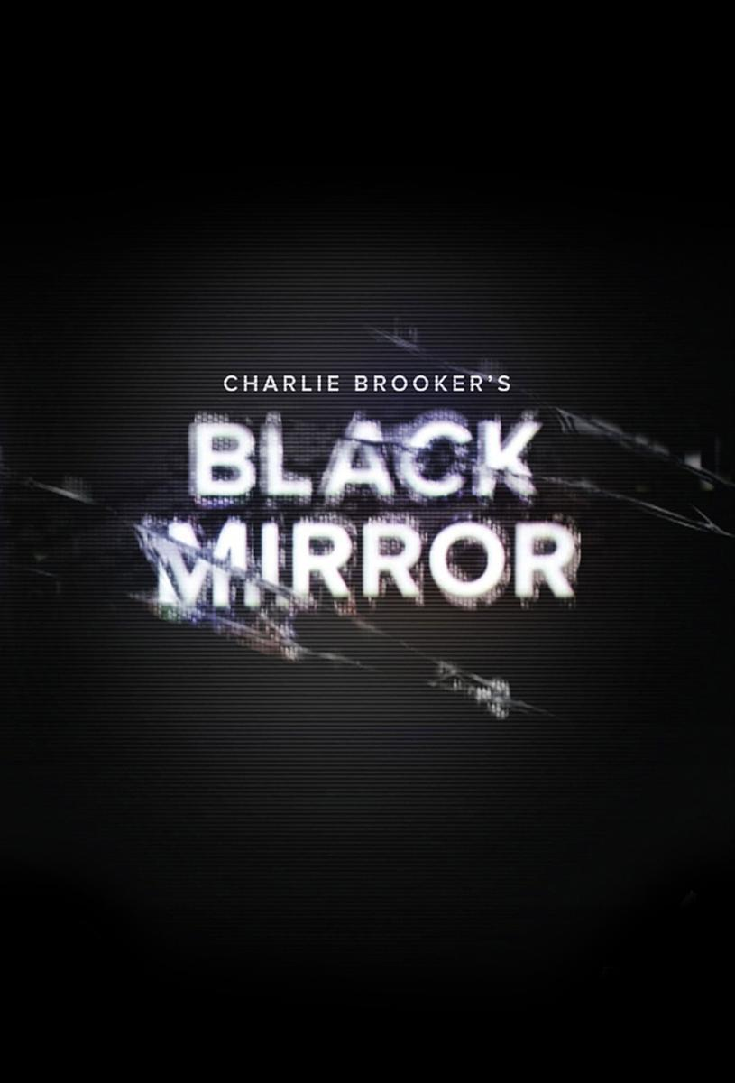
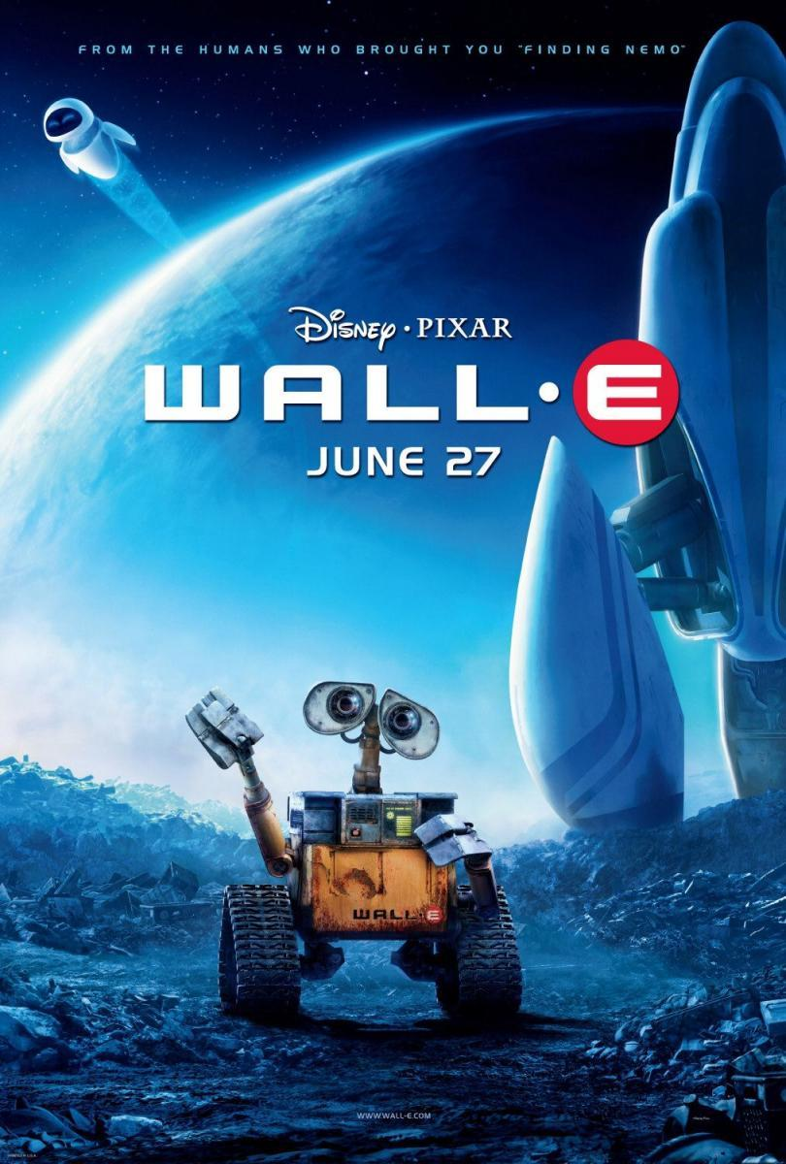
11. SERIE: BLACK MIRROR (CAPÍTULO RELACIONADO CON ROBÓTICA O IA)
12. WALL-E, 2008

Slide 7
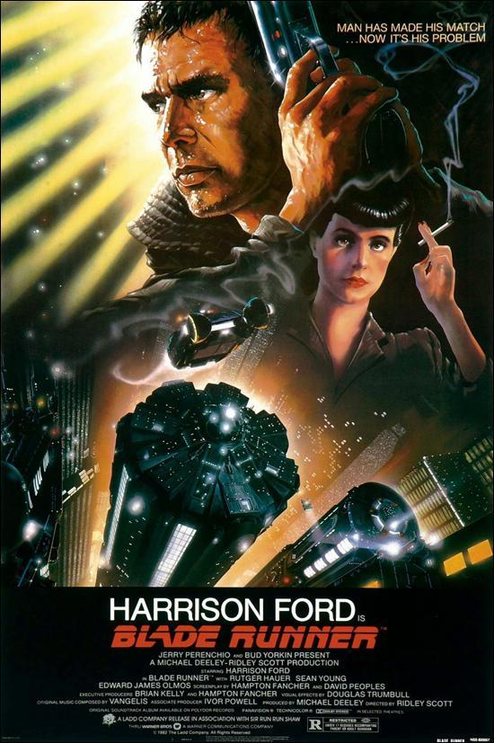
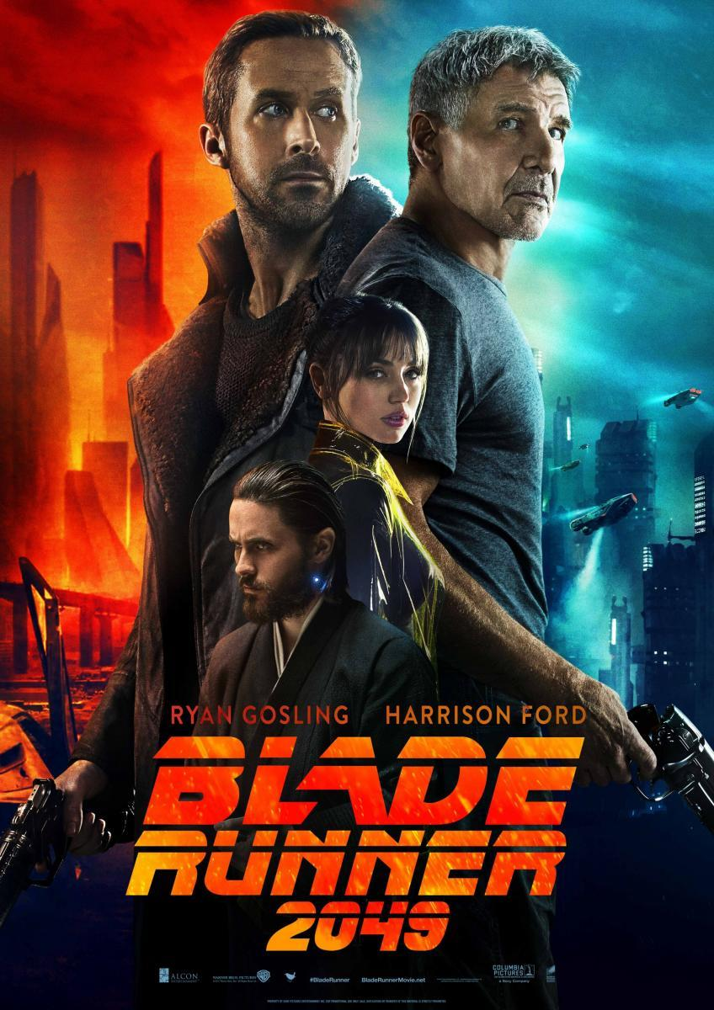
13. BLADE RUNNER
14. SERIE: BLADE RUNNER 2049

